Slide 1
ระบบตอบปัญหาออนไลน์
(Helpdesk Online System)
จัดทำโดย
นายศรนินาท วัฒนะจันทร์
นางสาวอริสรา อนุชิตโอฬาร
อาจารย์ นวพร วรรณวิมลศรี อาจารย์ที่ปรึกษา

Slide 2
ความสำคัญและที่มาของโครงงาน
สิ่งจูงใจ
เทคโนโลยีด้านคอมพิวเตอร์พัฒนาไปอย่างรวดเร็ว ทำให้ความรู้ทางด้านนี้เพิ่มขึ้นอย่างมหาศาล
ปัญหา
บุคคลเพียงคนเดียวไม่สามารถมีความรู้ครบในทุกด้าน แต่การแลกเปลี่ยนความรู้กันผ่านเว็บบอร์ดนั้นจัดการกับข้อมูลได้ยาก
แนวทางแก้ไข
ทำการจัดเก็บข้อมูลต่างๆลงฐานข้อมูลเพื่อให้สามารถจัดการได้ง่าย

Slide 3
วัตถุประสงค์ของโครงงาน
เพื่อศึกษาการเขียนโปรแกรมบนเว็บ
เพื่อศึกษาการติดต่อ ออกแบบ และเก็บข้อมูลจากเว็บลงสู่ฐานข้อมูล
เพื่อศึกษาและออกแบบระบบ
เพื่อนำสิ่งที่เคยเรียนมาประยุกต์ใช้ในการปฏิบัติงานจริง
เพื่อนำมาเป็นส่วนหนึ่งของเว็บไซต์ภาควิชา

Slide 4
ขอบเขตของโครงงาน
ระบบสำหรับผู้ใช้งานทั่วไป(Helpdesk Online System)
ระบบสำหรับผู้ดูแลระบบ (Helpdesk Admin System)

Slide 5
ขอบเขตของระบบสำหรับผู้ใช้งานทั่วไป
สามารถตั้งคำถามและตอบคำตอบเก็บลงในฐานข้อมูล โดยแยกตามประเภทของคำถาม
ระบบการสมัครสมาชิกและผู้เชี่ยวชาญ
ระบบให้คะแนนแก่ผู้เชี่ยวชาญ
ระบบแจ้งเตือนทาง E-mail
หน้าเว็บที่ใช้แสดงคุณสมบัติของผู้เชี่ยวชาญแต่ละคน
ระบบการค้นหาข้อมูล
ระบบการค้นหาข้อมูลอย่างละเอียด

Slide 6
ขอบเขตของโครงงาน
ระบบสำหรับผู้ใช้งานทั่วไป(Helpdesk Online System)
ระบบสำหรับผู้ดูแลระบบ (Helpdesk Admin System)

Slide 7
ขอบเขตของระบบสำหรับผู้ดูแลระบบ
ดูแลและจัดการฐานข้อมูลของระบบผ่านเว็บไซต์ได้โดยตรง
มีฟังก์ชันสำเร็จในการจัดการเพิ่ม-ลด หรือแก้ไขประเภทของคำถาม
มีฟังก์ชันสำเร็จในการรีเซ็ตคะแนนสะสมทั้งที่ได้จากระบบ (Response Rate) และจากผู้ที่อ่านคำตอบ (Rate)

Slide 8
โปรแกรมที่ใช้ในการทำโครงงาน
Linux
MySQL
Apache Web Server
PHP 4.0

Slide 9
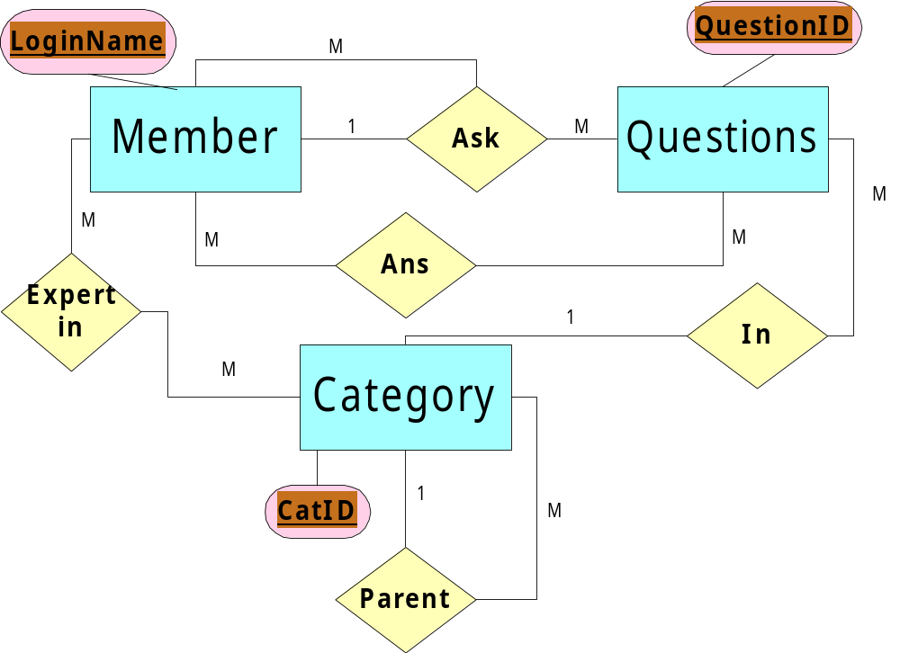
ฐานข้อมูลของระบบ

Slide 10
หลักการทำงาน
ระบบสำหรับผู้ใช้ทั่วไป
ระบบสำหรับผู้ดูแลระบบ

Slide 11
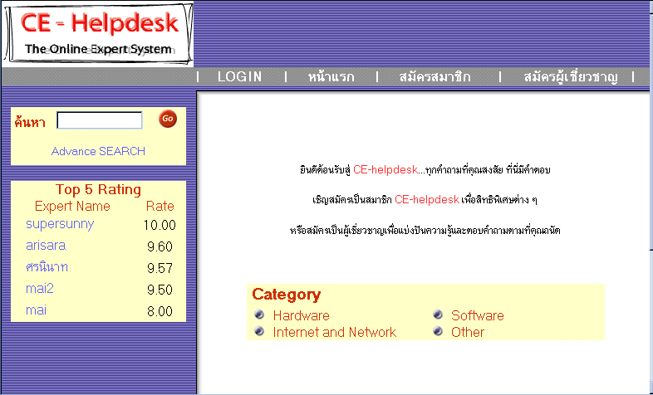
ระบบสำหรับผู้ใช้ทั่วไป

Slide 12
ส่วนประกอบหลักของระบบ
ระบบสมาชิกและระบบการเข้าใช้งาน (login)
ระบบตั้งคำถาม
ระบบตอบคำถามและการให้คะแนนจากระบบ
ระบบการเรียกดูคำถามและการให้คะแนนจากผู้ได้รับคำตอบ
ระบบการค้นหา

Slide 13
ระบบสมาชิก และระบบการเข้าใช้งาน (login)
ระบบการสมัครสมาชิก มี 2 ประเภทคือ
สมัครเป็นสมาชิก
สมัครเป็นผู้เชี่ยวชาญ
ระบบการเข้าใช้งาน(login) จะมีการทำงานคือ
แสดงคำถามที่มีการเปลี่ยนแปลงหรือคำถามใหม่ที่มีผู้ถามเข้ามา(กรณีเป็นผู้เชี่ยวชาญ)
สามารถแก้ไขข้อมูลส่วนตัวได้
สามารถดูประวัติในการถามและตอบของตนได้

Slide 14
ส่วนประกอบหลักของระบบ
ระบบสมาชิกและระบบการเข้าใช้งาน (login)
ระบบตั้งคำถาม
ระบบตอบคำถามและการให้คะแนนจากระบบ
ระบบการเรียกดูคำถามและการให้คะแนนจากผู้ได้รับคำตอบ
ระบบการค้นหา

Slide 15
ระบบการตั้งคำถาม
การตั้งคำถามอนุญาตให้ทั้งผู้ใช้ทั่วไป สมาชิก และผู้เชี่ยวชาญ สามารถตั้งคำถามได้
มีการแบ่งประเภทของคำถาม โดยเก็บประเภทของคำถามไว้ในฐานข้อมูลเพื่อให้ง่ายในการแก้ไขเพิ่มเติม
การตั้งคำถามแบ่งออกเป็น 2 ประเภทคือ
  คำถามแบบเปิด
  คำถามแบบปิด

Slide 16
ระบบการตั้งคำถามแบบเปิด
Cate
selected
user
category
Category
category
Cate ID
question
Post
question
Question
Q & A
detail

Slide 17
ระบบการตั้งคำถามแบบปิด
Cate
selected
category
user
Category
category
Expert
question
Cate ID
Select
Expert
Name
Expert
Post
question
List
Question
Q & A
detail
Expert In

Slide 18
ส่วนประกอบหลักของระบบ
ระบบสมาชิกและระบบการเข้าใช้งาน (login)
ระบบตั้งคำถาม
ระบบตอบคำถามและการให้คะแนนจากระบบ
ระบบการเรียกดูคำถามและการให้คะแนนจากผู้ได้รับคำตอบ
ระบบการค้นหา

Slide 19
ระบบการตอบคำถามและการให้คะแนนจากระบบ
การตอบคำถามอนุญาตให้เฉพาะผู้เชี่ยวชาญเท่านั้น
การตอบคำถามมี 2 วิธีคือ
  ตอบทันที
  ขอข้อมูลเพิ่ม

Slide 20
ระบบการตอบคำถามและการให้คะแนนจากระบบ
link of question
select
question info
expert
question
Answer for question
question id
Q & A
post answer and Rate
Answer Detail

Slide 21
ส่วนประกอบหลักของระบบ
ระบบสมาชิกและระบบการเข้าใช้งาน (login)
ระบบตั้งคำถาม
ระบบตอบคำถามและการให้คะแนนจากระบบ
ระบบการเรียกดูคำถามและการให้คะแนนจากผู้อ่านคำตอบ
ระบบการค้นหา

Slide 22
ระบบการเรียกดูคำถามและการให้คะแนน
จากผู้อ่านคำตอบ
สามารถทำได้ 2 วิธีคือ
  การดูคำถามที่ตนถามไว้เมื่อ login เข้าระบบ (ทำได้เฉพาะสมาชิกเท่านั้น)
  การดูคำถามจากกระดานคำถาม

Slide 23
ระบบการเรียกดูคำถามและการให้คะแนน
จากผู้อ่านคำตอบ
link of question
select
question info
user
question
Give Rate
question id
Q & A
View Answer and Rate
Rate

Slide 24
ส่วนประกอบหลักของระบบ
ระบบสมาชิกและระบบการเข้าใช้งาน (login)
ระบบตั้งคำถาม
ระบบตอบคำถามและการให้คะแนนจากระบบ
ระบบการเรียกดูคำถามและการให้คะแนนจากผู้ได้รับคำตอบ
ระบบการค้นหา

Slide 25
ระบบการค้นหา
การค้นหาข้อมูลที่ตรงกับ Keyword ที่ผู้ใช้ต้องการ
การค้นหาข้อมูลโดยละเอียด ซึ่งจะมีการกำหนดเงื่อนไขในการค้นหา เพื่อให้สามารถค้นหาข้อมูลได้ละเอียดและตรงความต้องการมากขึ้น

Slide 26
ระบบการค้นหา
Keyword
Result
user
search
Question and Answer
Q & A

Slide 27
ระบบการค้นหาอย่างละเอียด
Keyword
and Condition
Result
user
search
Question and Answer
Q & A

Slide 28
หลักการทำงาน
ระบบสำหรับผู้ใช้ทั่วไป
ระบบสำหรับผู้ดูแลระบบ

Slide 29
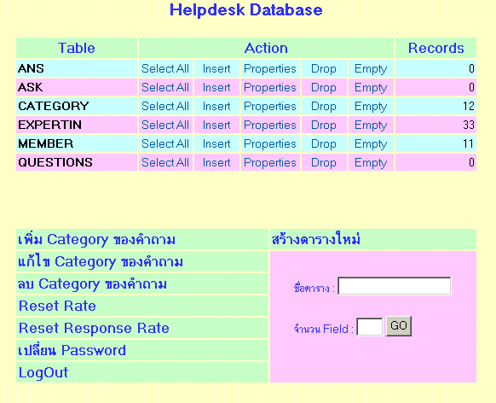
ระบบสำหรับผู้ดูแลระบบ

Slide 30
ส่วนประกอบหลักของระบบ
ฟังก์ชั่นสำเร็จสำหรับ เพิ่ม-ลด หรือแก้ไขประเภทของคำถาม
ฟังก์ชั่นสำเร็จสำหรับการรีเซ็ตคะแนนสะสมของผู้เชี่ยวชาญ
การจัดการทั่วไปกับข้อมูล

Slide 31
ฟังก์ชั่นเพิ่ม-ลด หรือแก้ไขประเภทของคำถาม
เป็นฟังก์ชั่นที่ทำขึ้นเพื่ออำนวยความสะดวกและป้องกันความผิดพลาดที่อาจเกิดขึ้นในการ เพิ่ม ลด หรือ แก้ไข ประเภทของคำถาม

Slide 32
ฟังก์ชั่น เพิ่ม-ลบ หรือแก้ไขประเภทของคำถาม

Slide 33
การเพิ่มประเภทของคำถาม
Selected Parent Cat and New Cat’s Detail
Result
Admin
add
Category
Update
Category
All Cate

Slide 34
การลบหรือแก้ไขประเภทของคำถาม
Delete or
Edit
Category
Selected Category
Result
Admin
Update
Category
Category Info
All Cate

Slide 35
ส่วนประกอบหลักของระบบ
ฟังก์ชั่นสำเร็จสำหรับ เพิ่ม-ลด หรือแก้ไขประเภทของคำถาม
ฟังก์ชั่นสำเร็จสำหรับการรีเซ็ตคะแนนสะสมของผู้เชี่ยวชาญ
การจัดการทั่วไปกับข้อมูล

Slide 36
ฟังก์ชั่นการรีเซ็ตคะแนนสะสมของผู้เชี่ยวชาญ
การรีเซ็ตคะแนนสะสมที่ได้จากระบบเนื่องจากการตอบคำถามเร็ว (Response Rate)
การรีเซ็ตคะแนนที่ได้จากการให้คะแนนของผู้อ่านคำตอบ (Rate)

Slide 37
ฟังก์ชั่นการรีเซ็ตคะแนนสะสมของผู้เชี่ยวชาญ

Slide 38
ส่วนประกอบหลักของระบบ
ฟังก์ชั่นสำเร็จสำหรับ เพิ่ม-ลด หรือแก้ไขประเภทของคำถาม
ฟังก์ชั่นสำเร็จสำหรับการรีเซ็ตคะแนนสะสมของผู้เชี่ยวชาญ
การจัดการ ฐานข้อมูล ทั่วไป

Slide 39
ระบบจัดการฐานข้อมูลทั่วไป
เพิ่ม-ลบ ข้อมูลในตารางต่างๆ
สร้างตารางใหม่
กำหนดคุณสมบัติของแต่ละคอลัมน์
การเรียกดูข้อมูลทั้งหมดในตาราง

Slide 40
ระบบจัดการฐานข้อมูลทั่วไป

Slide 41
สรุปประโยชน์ที่ได้รับจากโครงงาน
เพื่อใช้เป็นส่วนหนึ่งของเว็บไซต์ของภาควิชา
เป็นแหล่งแลกเปลี่ยนความรู้ทางด้านคอมพิวเตอร์
ได้นำความรู้ที่ศึกษาและเรียนมามาประยุกต์ใช้ในการออกแบบ และเขียนโปรแกรม

Slide 42
ระบบตอบปัญหาออนไลน์
End

